Slide 1
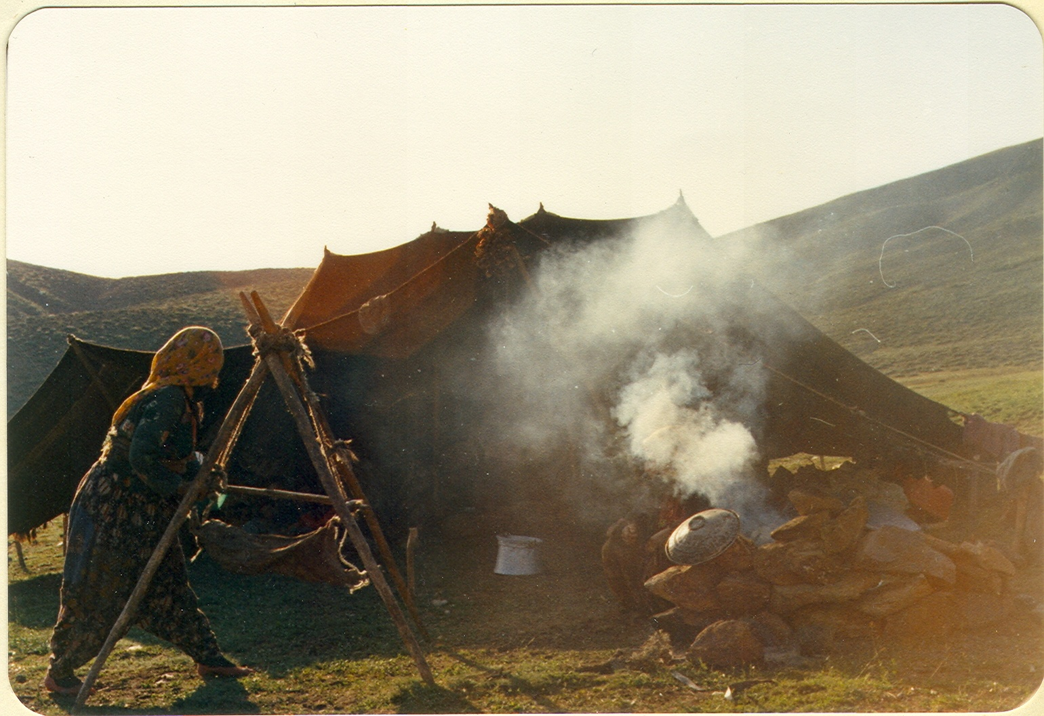
ANADOLU GÖÇER KÜLTÜRÜ
...sınırlar çizilmeden, duvarlar örülmeden...
Prof. Dr. M. Muhtar Kutlu
Ankara Üniversitesi DTCF Halkbilim Bölümü

Slide 2
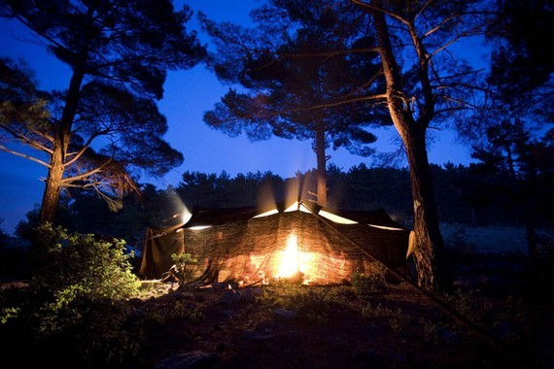
ANADOLU ETNOGRAFYASINDA GÖÇERLER
YERLEŞME
Kırsal Yerleşme Dokusunda
Göçebeliğin İzleri

Slide 3
YERLEŞME
Anadolu’da göçebe kültürün mekân üzerindeki en önemli etkisi kırsal yerleşme dokusunun oluşumunda izlenir. Göçebelik ve yerleşikliğe geçiş süreci birçok toplu ve dağınık yerleşme birimlerinin oluşumuna neden olmuştur. Bunların başında geçici yerleşmeler gelir.

Slide 4
YERLEŞME
Önceleri konar-göçer toplulukların kışlakları olan yerler giderek yeni yerleşim birimlerine köylere dönüşmüştür. İskân çabaları içinde yeni ulaşım ve tarım alanlarının yaratılmasında yerleştirilen konar-göçerlerle oluşturulmuş yeni köy ve kasabalar, yerleşme tarihimiz içinde sıkça görülür. Yerleşme coğrafyasının köy-altı ya da köye bağlı geçici yerleşmeler olarak nitelediği birçok yerleşme türü bu yaşam biçiminin gereği olarak ortaya çıkmıştır. Yayla (yaylak), kışla (kışlak), güzle (güzlek), bargah (bahargah), oba, kom (köm), zom (zoma), ağıl, koz, banı, pey gibi adlar alan yerleşim birimleri göçer yaşam biçimiyle doğrudan ilişkilidir.

Slide 5
YERLEŞME
Geçici yerleşmelerin başında gelen ve bu üretim tarzının ekolojik birimleri olan yaylalar önemini bugüne kadar korumuştur. Gerek göçerlerin gerekse yerleşik yaylacı köylülerin göçer hayvancılığında vazgeçilmez alanlardır. Yaylanın ekonomik açıdan önemi “hayvan otlağı” olmasından, yerleşme açısından ise “yazın oturulan yer” olmasından ileri gelmektedir.
Yaylanın ve yayla yaşamının bu topluluklarda öteden beri bir tutku ve önlenemez bir alışkanlığa dönüştüğü görülmektedir.

Slide 6
YERLEŞME
Günümüzde ise bu alışkanlığı bir başka biçimde yaşıyoruz: Köylü ya da kentli insanımızın kışlık evlerinin yanı sıra yazlık ev ihtiyacı duymaları; kimi büyük kentlerimizin civarındaki yaylaların yapılan yayla evleriyle sayfiye amaçlı tatil köylerine dönüşmesi; bir yayla turizminden söz eder olmamız bu tutkunun, bu alışkanlığın kısacası bu yaşama biçiminin toplumsal ve kültürel hayatımıza yansımaları şeklinde açıklarsak sanırım yanılmayız.

